Slide 1






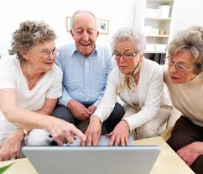
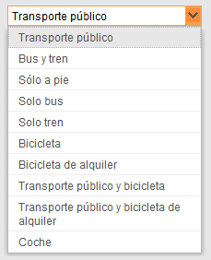
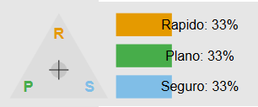
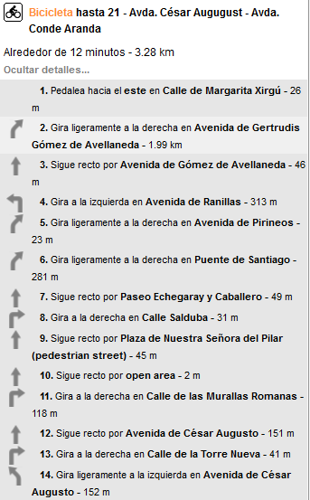
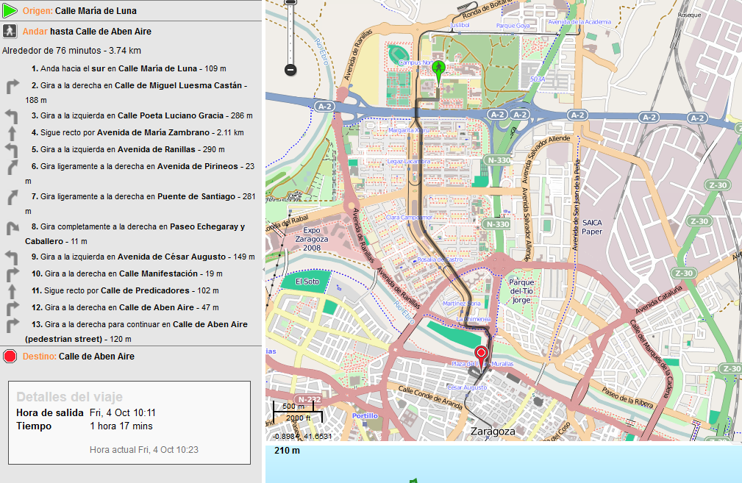
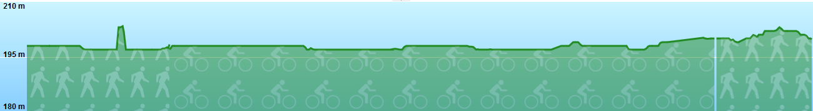








Trabajamos para facilitar
la movilidad urbana
de nuestros mayores
y discapacitados
A dónde quieres ir
Cómo quieres ir: en transporte público, a pié, en bici, sin escaleras…
Te damos la mejor ruta
http://ttnet-aal.eu
@TTnet_AAL

